Slide 1
LUẬN VĂN THẠC SĨ NGÀNH KHOA HỌC MÁY TÍNH
SỞ GIÁO DỤC & ĐÀO TẠO THÀNH PHỐ ĐÀ NẴNG TRƯỜNG ĐẠI HỌC DUY TÂN
KHOA SAU ĐẠI HỌC
HIỆU CHỈNH MÀU VÀ ÁNG SÁNG TRONG ẢNH SỐ
Thực hiện: Phạm Minh Tuấn
Người hướng dẫn khoa học: PGS. TS Đỗ Năng Toàn
TP. Đà Nẵng, 01/2021

Slide 2
MỞ ĐẦU
Vai trò của xử lý ảnh trong đời sống
1
Lý do chọn đề tài
Ngành khoa học mới, nhiều vấn đề cần khám phá
2
Vấn đề cần giải quyết gần gũi cuộc sống, dễ tìm hiểu
3

Slide 3
BỐ CỤC CỦA LUẬN VĂN
CHƯƠNG I
Khái quát về xử lý ảnh
Hiệu chỉnh ánh sáng & màu sắc
CHƯƠNG II
Một số phương pháp hiệu chỉnh ánh sáng và màu sắc
CHƯƠNG III
Chương trình thực tế

Slide 4
KHÁI QUÁT VỀ XỬ LÝ ẢNH
CHƯƠNG I:

Slide 5
QUÁ TRÌNH XỬ LÝ ẢNH
Ảnh
Xử lý ảnh
Ảnh tốt hơn
Kết luận

Slide 6
CÁC BƯỚC CƠ BẢN TRONG XỬ LÝ ẢNH
Thu nhận ảnh
(Scanner, Camera, Sensor)
Tiền xử lý
Trích chọn đặc điểm
Hệ quyết định
Đối sánh, rút ra kết luận
Hậu xử lý
Lưu trữ

Slide 7
CÁC KHÁI NIỆM VỀ XỬ LÝ ẢNH
Xử lý ảnh
Điểm ảnh & ảnh
Độ phân giải (Resolution)
Mức xám của ảnh (Gray level)
Cấu trúc và phân loại ảnh số
Cấu trúc ảnh số

Slide 8
HIỆU CHỈNH ÁNH SÁNG VÀ MÀU SẮC
CHƯƠNG 2:

Slide 9
CÁC THUẬT TOÁN HIỆU CHỈNH ẢNH
Xử lý ảnh
Chuyển sang màu âm bản (Invert)
Hiệu chỉnh áng sáng (Brightness)
Hiệu chỉnh độ tương phản (Contrast)
Chuyển sang đa mức xám (GrayScale)
Hiệu chỉnh Gamma

Slide 10
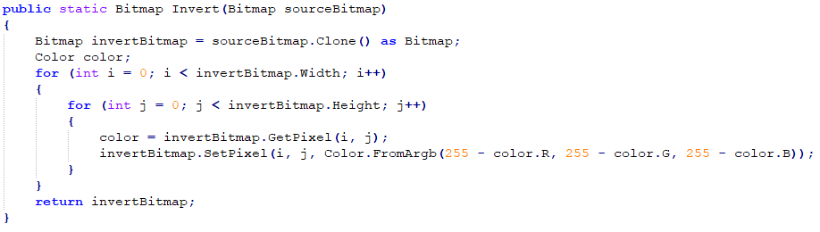
CHUYỂN SANG MÀU ÂM BẢN (INVERT)

Slide 11
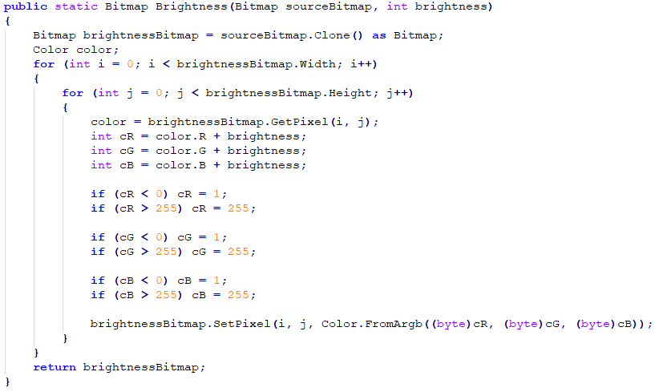
HIỆU CHỈNH ÁNH SÁNG (BRIGHTNESS)

Slide 12
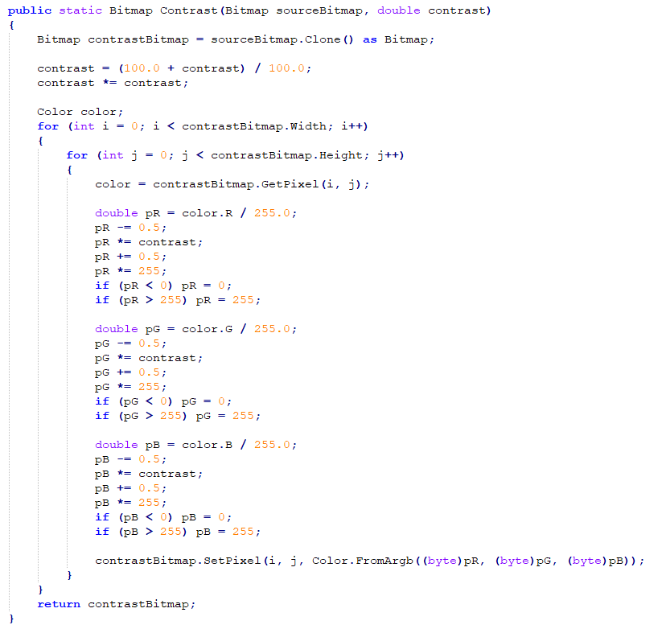
HIỆU CHỈNH ĐỘ TƯƠNG PHẢN (CONTRAST)

Slide 13
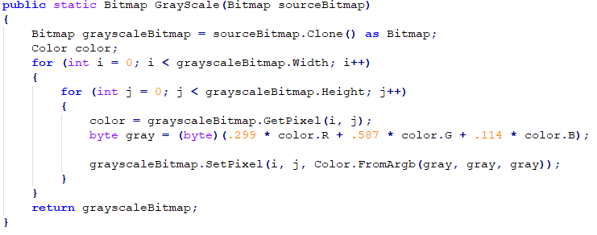
CHUYỂN SANG ẢNH ĐA MỨC XÁM (GRAYSCALE)

Slide 14
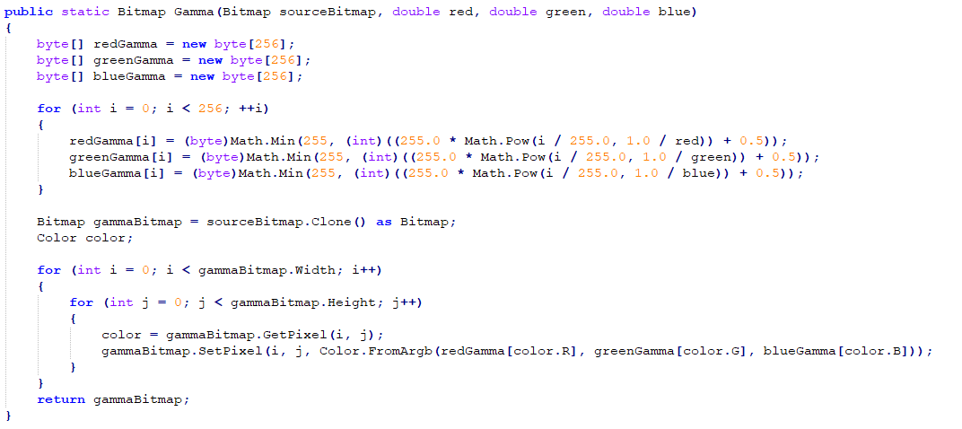
HIỆU CHỈNH GAMMA

Slide 15
CHƯƠNG TRÌNH THỰC TẾ
CHƯƠNG 3:

Slide 16
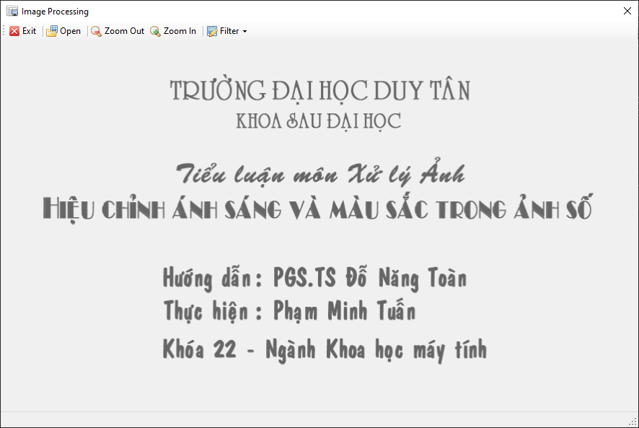
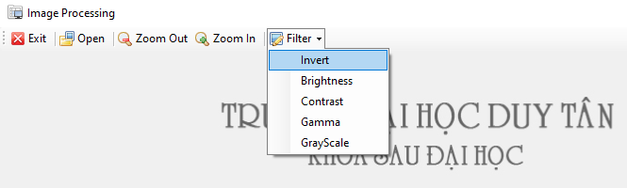
GIAO DIỆN VÀ TÍNH NĂNG
Tính năng phần mềm
Giao diện chính

Slide 17
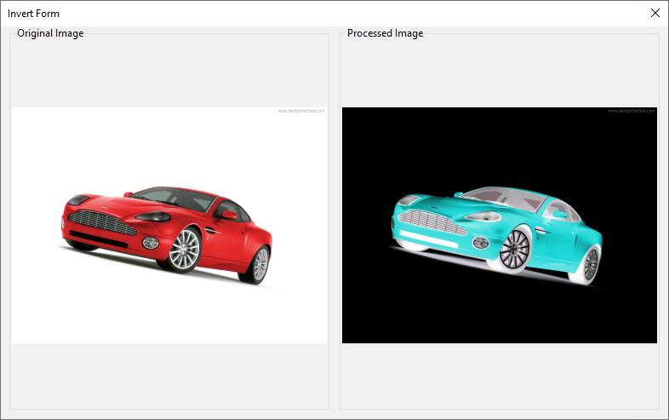
CHUYỂN MÀU ÂM BẢN (INVERT)

Slide 18
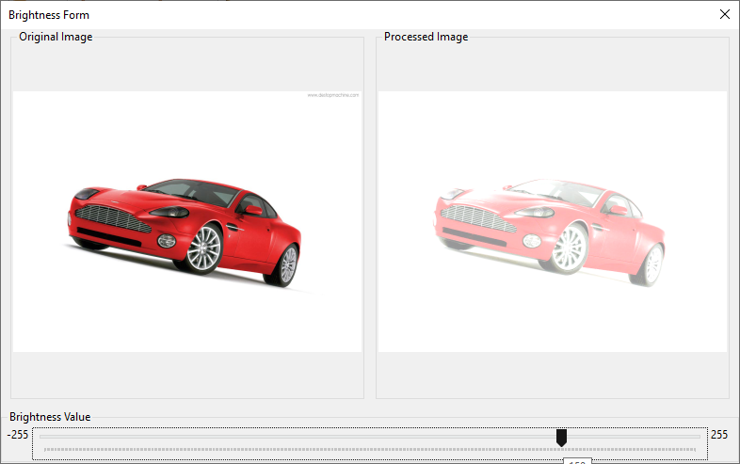
HIỆU CHỈNH ÁNG SÁNG (BRIGHTNESS)
Kết quả thông số Brightness = 150

Slide 19
THAY ĐỔI ĐỘ TƯƠNG PHẢN (CONTRAST)
Kết quả thông số Contrast =130

Slide 20
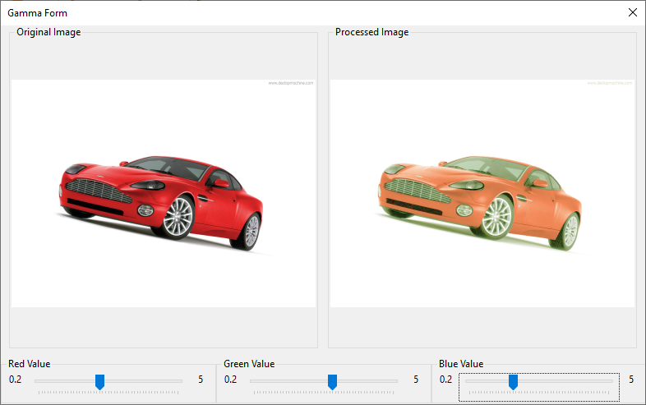
HIỆU CHỈNH GAMMA
Kết quả thông số Red = 2.4, Green = 2.6, Blue = 1.8

Slide 21
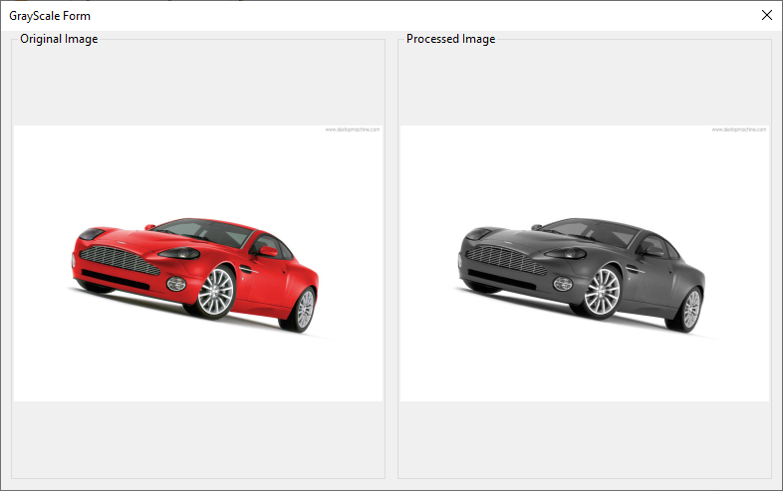
CHUYỂN ẢNH SANG ĐA MỨC XÁM (GRAYSCALE)

Slide 22
KẾT LUẬN & HƯỚNG PHÁT TRIỂN

Slide 23
KẾT LUẬN
Các thuật toán còn ít, độ phức tạp của giải thuật chưa cao.
Danh sách thuật toán áp dụng: Invert ảnh, chỉnh Brightness, Contrast, GrayScale, Gamma
Kết quả thực nghiệm hoạt động hiệu quả cho ra kết quả đáp ứng yêu cầu đề ra.

Slide 24
HƯỚNG PHÁT TRIỂN
Mở rộng thêm các thuật toán xử lý,
Nâng cao độ phức tạp của các giải thuật.
Cải thiện tốc độ thực thi của các tính năng.

Slide 25
XIN CHÂN THÀNH CẢM ƠN

